Slide 1
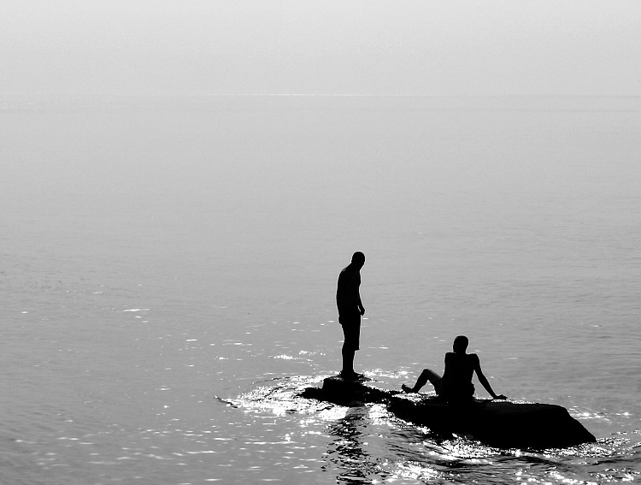
Jangada de pedra
Olga Pombo
Lisboa, FCUL, 16 Maio, 2013

Slide 2
Powerpoint apresentado no workshop
Depois dos Descobrimentos, que redescoberta da Europa?,
organizado por Diogo Sardinha
no âmbito do programa internacional
Transmed! Pensamento mediterrânico e consciência europeia,
promovido pelo Gabinete Franco-Alemão para a Juventude (Berlim/Paris) em parceria com o Colégio Internacional de Filosofia (Paris) e o Centro de Filosofia das Ciências (CFCUL),
e realizado na Faculdade de Ciências da Universidade de Lisboa (FCUL), nos dias 16 e 17 de Maio de 2013

Slide 3
promessas
prometi acertar algumas ideias sobre Portugal para apresentar muito informalmente a um grupo de investigadores estrangeiros de visita a Lisboa.
prometi dizer algumas coisas sobre as descobertas e sobre o passado glorioso de Portugal.
prometi dar testemunho da ditadura que conheci na carne, do 25 de Abril que tive a felicidade de viver, da reforma agraria que acompanhei de perto, da crise actual que pensei nunca ser possível.

Slide 4
resgate e traição
resgatei o titulo a Saramago mas vou trair o nosso prémio Nobel pois vou usar o titulo do seu livro com um sentido diferente do que ele lhe deu.
não é a Península Ibérica que tem a forma de uma jangada. É Portugal que é uma jangada de pedra.
jangada pela aventura, pela vontade de partir, pela ânsia de infinito; de pedra pelo peso imenso que sempre interrompeu os seus sonhos e o fez ficar muito aquém da sua vontade.

Slide 5
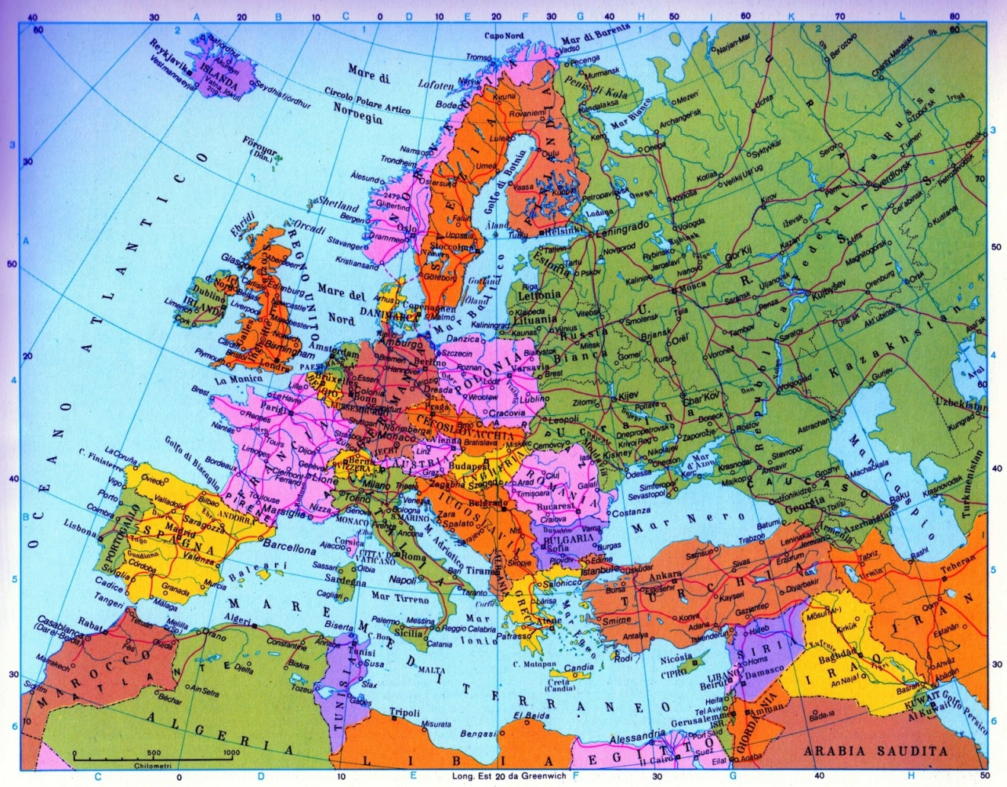
que pais é este?
o ponto mais ocidental da Europa
pequena faixa da península ibérica

Slide 6
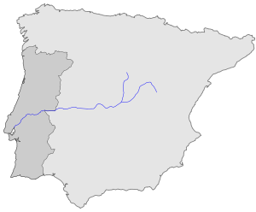
país partido ao meio pelo rio Tejo: um norte católico e laborioso; um sul árabe, escaldante e vermelho

Slide 7
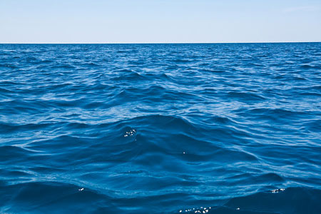
pequeno país voltado ao mar…

Slide 8
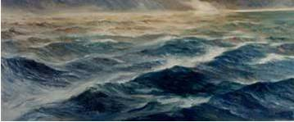
ao mar e ao seu fascínio de infinito

Slide 9
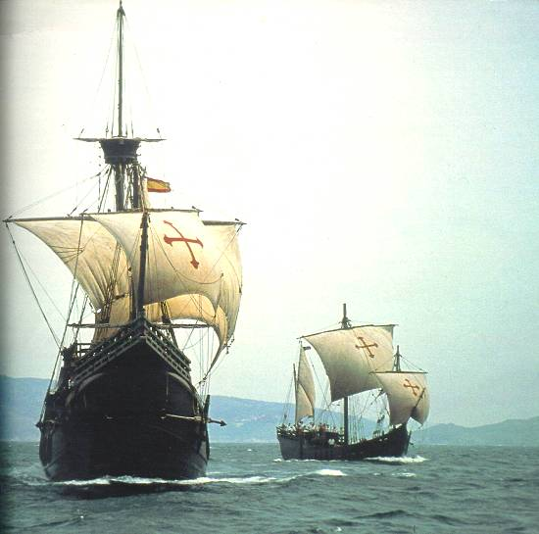
daqui irão sair os maiores navegadores de sempre - por isso o mar é português

Slide 10
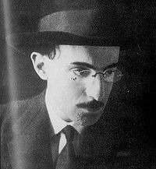
Ó mar salgado, quanto do teu sal São lágrimas de Portugal! Por te cruzarmos, quantas mães choraram, Quantos filhos em vão rezaram! Quantas noivas ficaram por casar Para que fosses nosso, ó mar! Valeu a pena? Tudo vale a pena Se a alma não é pequena. Quem quer passar além do Bojador Tem que passar além da dor. Deus ao mar o perigo e o abismo deu, Mas nele é que espelhou o céu. Mensagem, Mar Português Fernando Pessoa

Slide 11
Oh salty sea, so much of your salt
Is tears of Portugal!
Because we crossed you, so many mothers wept,
So many sons prayed in vain!
So many brides remained unmarried
That you might be ours, oh sea!
Was it worthwhile? All is worthwhile
When the spirit is not small.
He who wants to go beyond the Cape
Has to go beyond pain.
God to the sea peril and abyss has given
But it was in it that He mirrored heaven.
Message, Portuguese See Fernando Pessoa

Slide 12
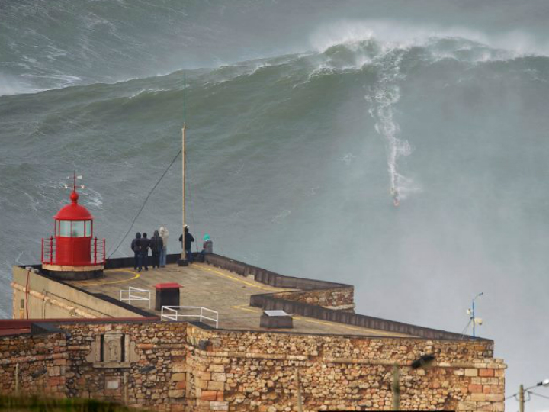
o mar português ainda hoje é conhecido por oferecer as maiores ondas do mundo, verdadeiras preciosidades dos surfistas

Slide 13
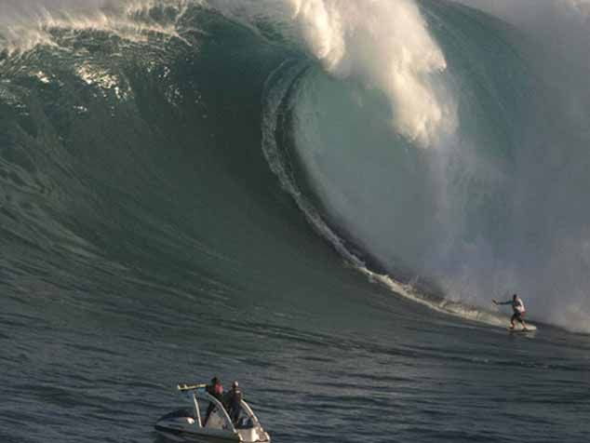

Slide 14
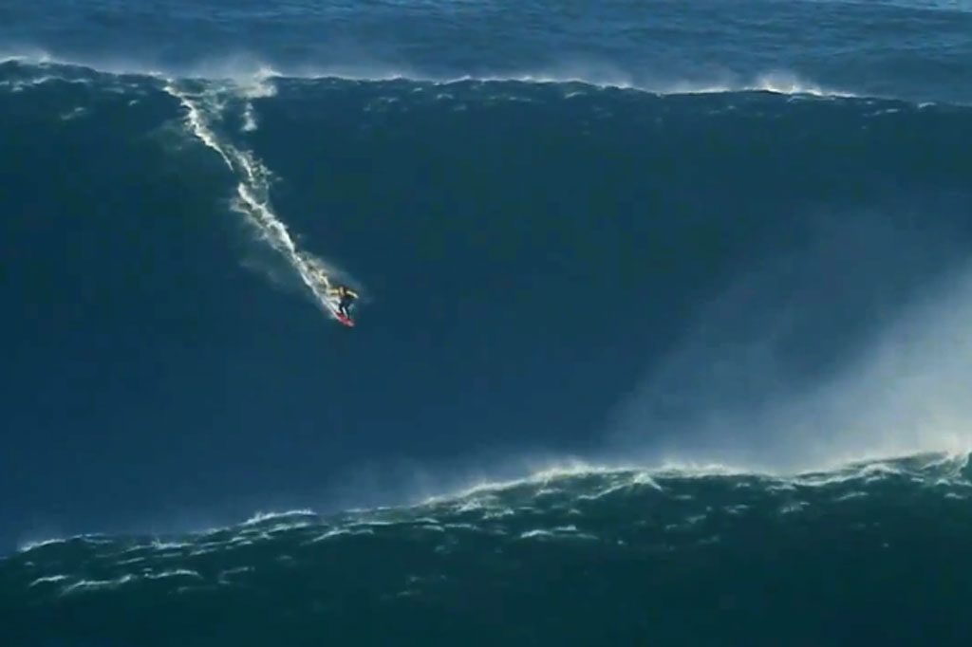

Slide 15
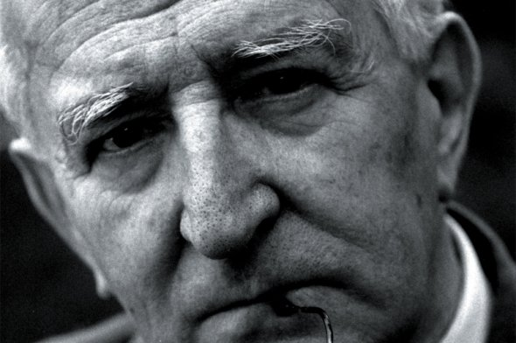
“poucas vezes um povo, partindo de tão pouco, alcançou um direito tão claro a ser tido por grande”
Eduardo Lourenço
O Labirinto da Saudade. Psicanálise
mítica do destino português,
Lisboa: D. Quixote, 1978, p. 22

Slide 16
que povo é este?
desenhava nas rochas
entre 38.000 e 9000ac
Foz Coa, gravura rupestre

Slide 17
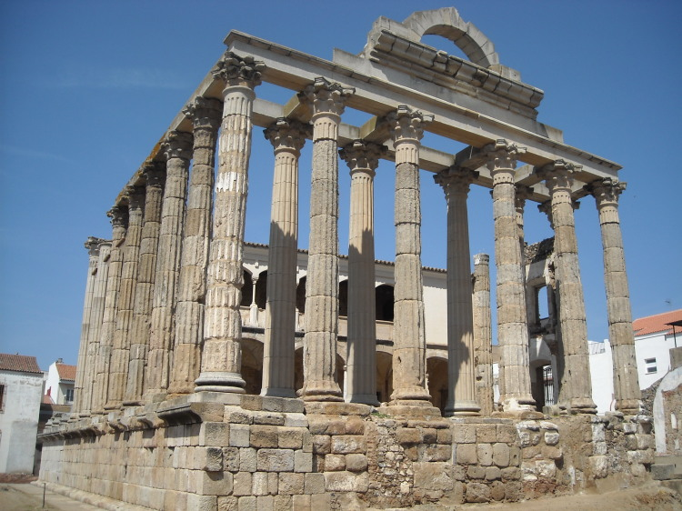
que misturas se fizeram aqui ?
os fenícios
os gregos
os romanos
os suevos
os alanos
os vândalos
os visigodos (414)
depois, os árabes (711)

Slide 18
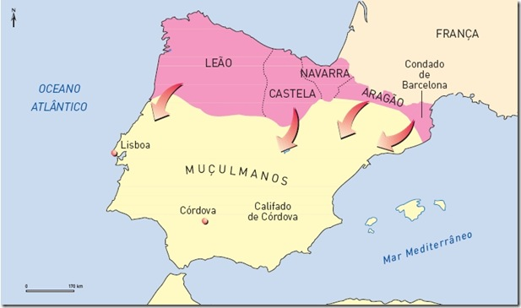
a reconquista cristã começou no seculo XII

Slide 19
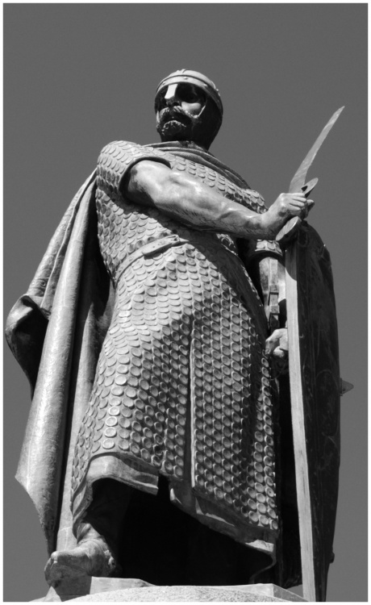
Portugal, um dos
países mais antigos
da Europa
Dinamarca – 950
Hungria – 1.000
Portugal - 1143
Afonso Henriques (1109- 1185)

Slide 20
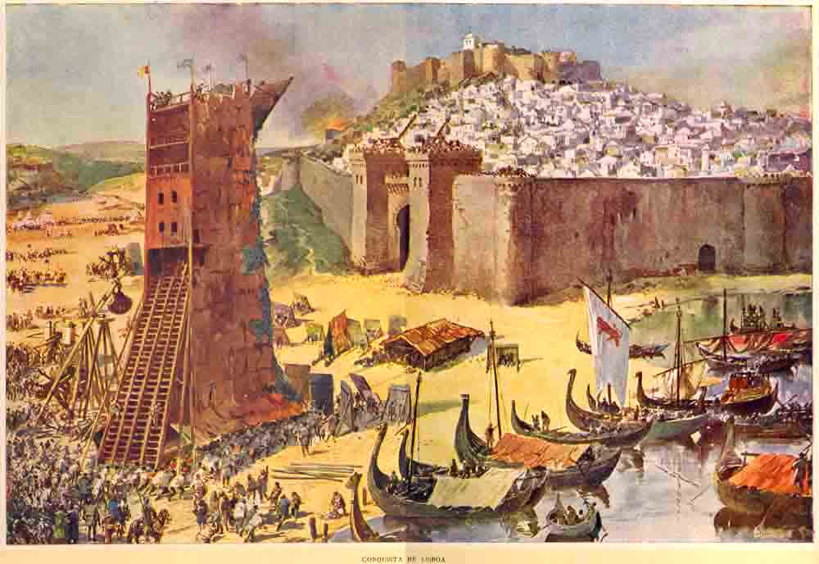
a conquista de Lisboa aos mouros (1147)
Conquita

Slide 21
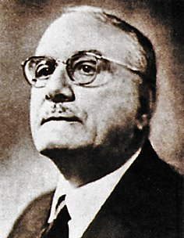
“ diante de Lisboa, era compacta a selva de mastros (…) Acumulavam-se por vezes 500 navios, afora um cento, ou cento e cinquenta, que subiam o rio até Santarém, ao carregamento do vinho e do sal”
Breve Interpretação da História de Portugal,
Lisboa, Sá da Costa, 1972, p. 29
António Sérgio (1883 —1969)

Slide 22
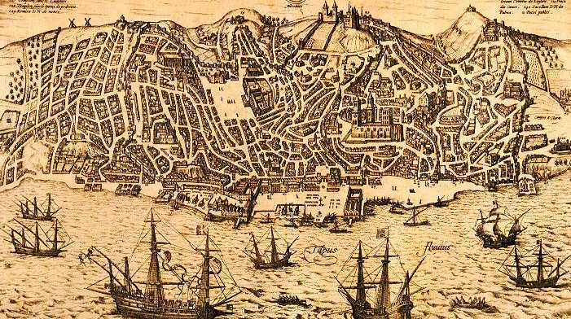

Slide 23
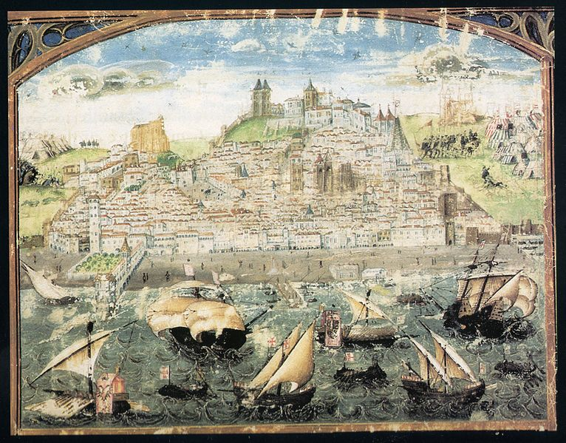

Slide 24
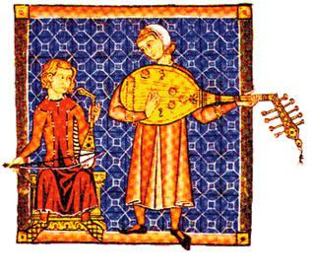
um pequeno país de poetas
Ay eu coitada
Como vivo em gran cuidado
Por meu amigo
que ei alongado!
Muito me tarda
O meu amigo na Guarda!
Ay eu coitada
Como vivo em gran desejo
Por meu amigo
que tarda e não vejo!
Muito me tarda
O meu amigo na Guarda
Paio Soares de Taveirós (1198)

Slide 25
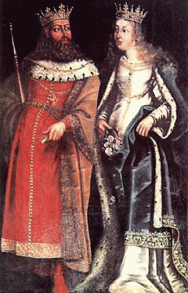
um rei poeta que manda plantar pinhais para fazer barcos D. Dinis (1261 -1325)

Slide 26
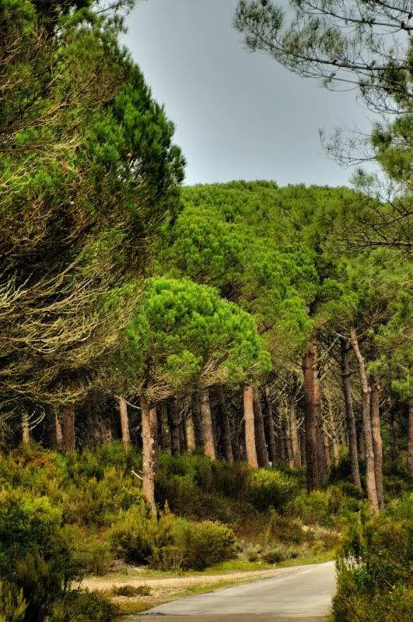

Slide 27
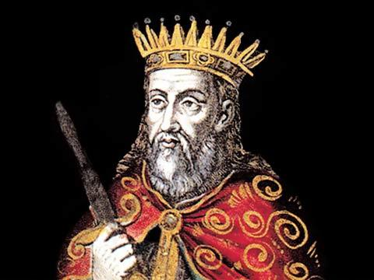
D. Dinis funda também a Universidade de Coimbra, uma das mais antigas da Europa (1290)

Slide 28
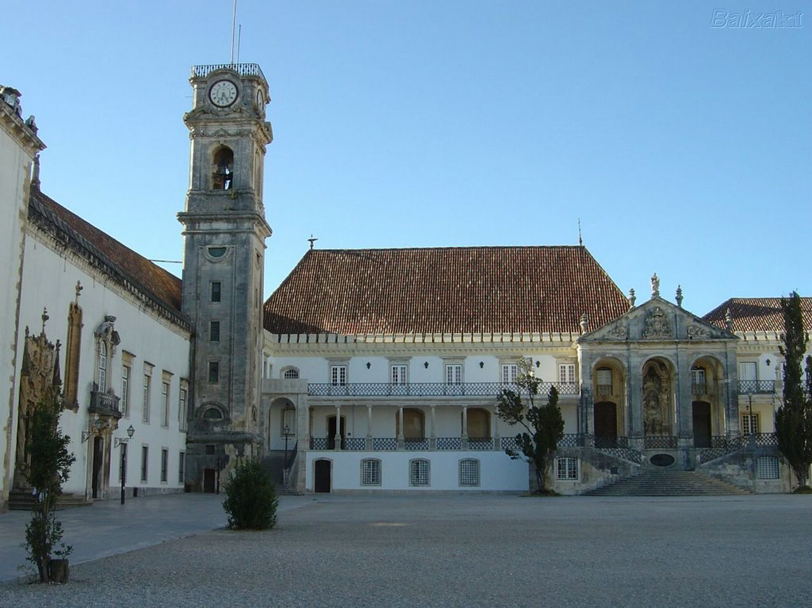

Slide 29
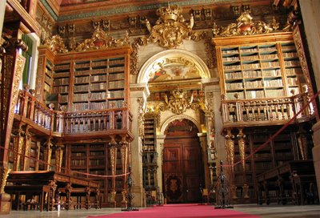

Slide 30
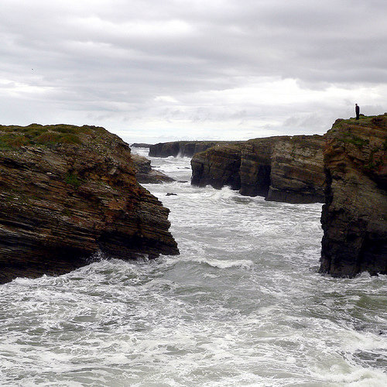
partir para o impossível

Slide 31
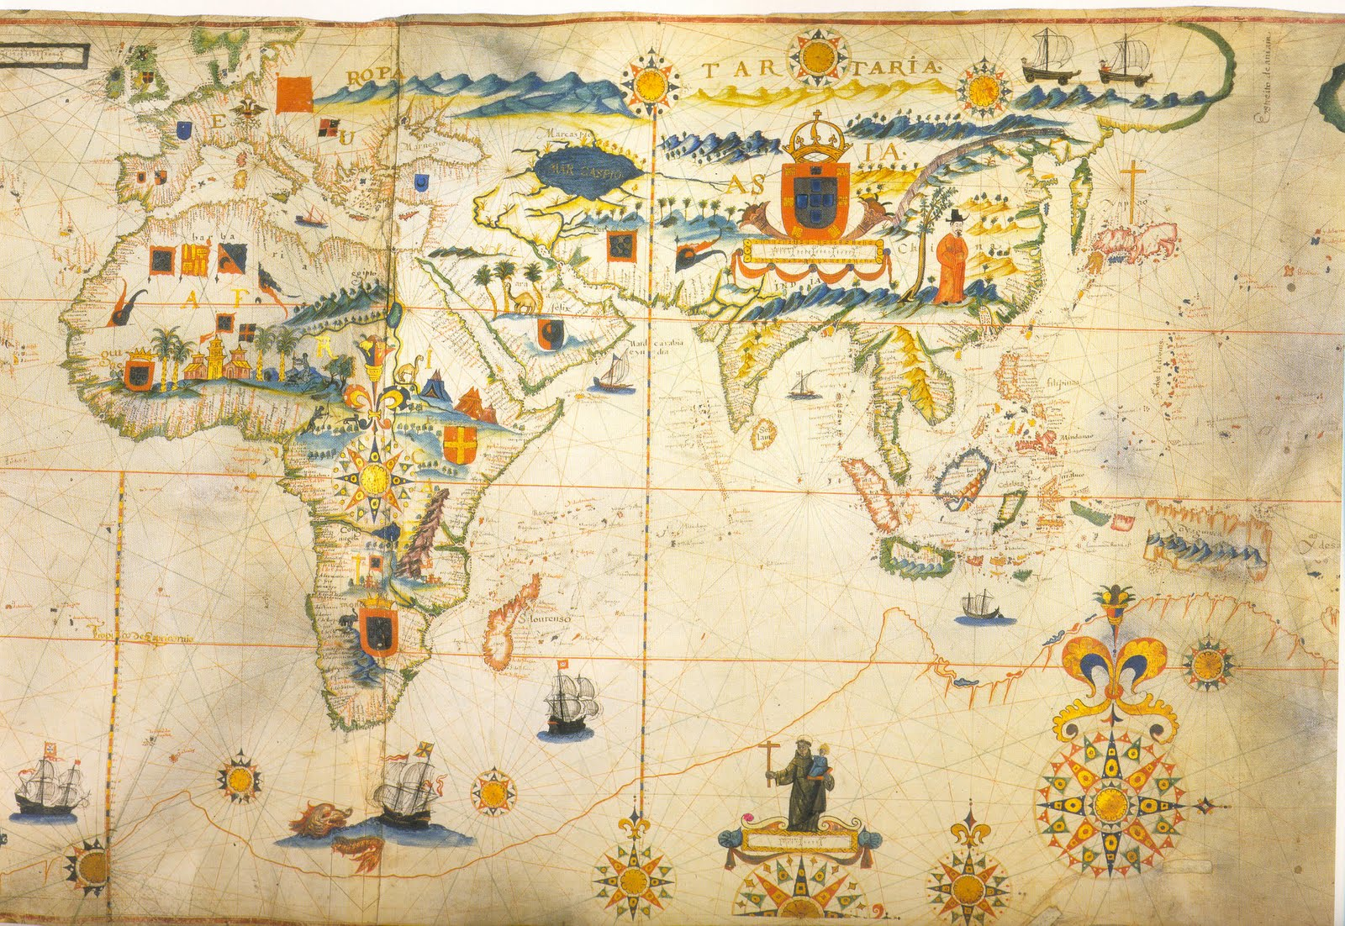
a aventura desmedida das descobertas

Slide 32
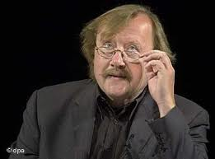
“uma história filosófica dos descobrimentos”
“a palavra-chave da época, “Descobrimentos”, (…) designa a encarnação de praticas pelas quais o desconhecido se transforma em conhecido, o não representado em representado“
Peter Sloterdijk
Palácio de Cristal, Lisboa:
Relógio d’Água, pp. 105-106

Slide 33
“sem a elaboração de sistemas de demência que justificassem como actos racionais tais saltos no indistinto e no desconhecido, as viagens dos portugueses nunca se teriam realizado. Esse é um dos traços essenciais da loucura bem sistematizada: sabe transmitir-se a outros sob as vestes do projecto plausível”
Peter Sloterdijk
Palácio de Cristal, p. 62

Slide 34
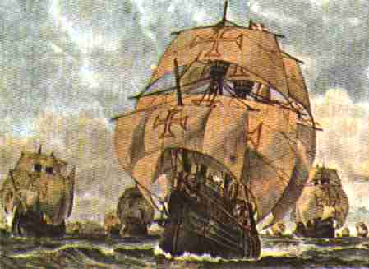
cinco viagens, das muitas que se fizeram

Slide 35
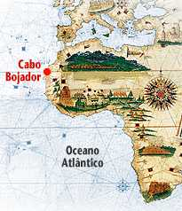
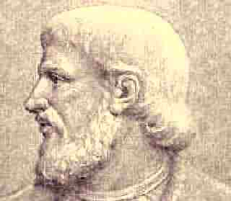
1ª
passagem
do cabo
Bojador
(1433)
Gil Eanes

Slide 36
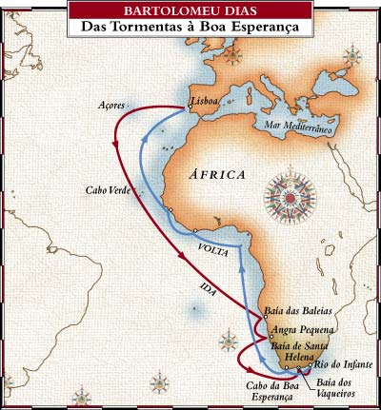
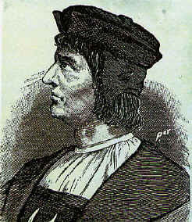
2ª
passagem
do cabo
Da Boa
Esperança
(1487)
Bartolomeu Dias

Slide 37
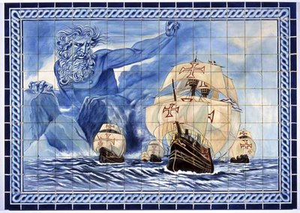

Slide 38
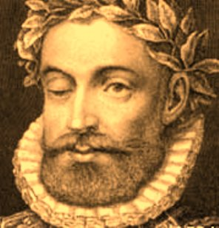
“ (…) quando uma figura Se nos mostra no ar, robusta e válida, De disforme e grandíssima estatura, O rosto carregado, a barba esquálida, Os olhos encovados, e a postura Medonha e má, e a cor terrena e pálida, Cheios de terra e crespos os cabelos,
A boca negra, os dentes amarelos.
"Tão grande era de membros, que bem posso Certificar-te, que este era o segundo De Rodes estranhíssimo Colosso, Que um dos sete milagres foi do mundo: Com um tom de voz nos fala horrendo e grosso, Que pareceu sair do mar profundo: Arrepiam-se as carnes e o cabelo A mi e a todos, só de ouvi-lo e vê-lo.
Camões
Lusiadas, Canto V

Slide 39
O mostrengo que está no fim do mar
Na noite de breu ergueu-se a voar;
À roda da nau voou três vezes,
Voou três vezes a chiar,
E disse: «Quem é que ousou entrar
Nas minhas cavernas que não desvendo,
Meus tectos negros do fim do mundo?»
E o homem do leme disse, tremendo:
«El-rei D. João Segundo!»
«De quem são as velas onde me roço?
De quem as quilhas que vejo e ouço?»
Disse o mostrengo, e rodou três vezes,
Três vezes rodou imundo e grosso.
«Quem vem poder o que só eu posso,
Que moro onde nunca ninguém me visse
E escorro os medos do mar sem fundo?»
E o homem do leme tremeu, e disse:
«El-rei D. João Segundo!»
Três vezes do leme as mãos ergueu,
Três vezes ao leme as reprendeu,
E disse no fim de tremer três vezes:
«Aqui ao leme sou mais do que eu:
Sou um povo que quere o mar que é teu;
E mais que o mostrengo, que me a alma teme
E roda nas trevas do fim do mundo,
Manda a vontade, que me ata ao leme,
D' El-rei D. João Segundo!» Mensagem, O Mostrengo

Slide 40
The bogey-beast that lives at the end of the sea
In the pitch dark night rose up in the air;
Around the galleon it flew three times,
Three times it flew a-squeaking,
And said: "Who has dared to enter
My dens which I do not disclose,
My black roofs of the end of the world?"
And the helmsman said, a-trembling:
"King Don Joao the Second!"
"Whose are the sails over which I skim?
Whose are the keels I see and hear?"
Said the monster, and circled three times,
Three times it circled filthy and thick.
"Who comes to do what only I can,
I who ell where none has ever seen me
And pour forth the fears of the bottomless sea?"
And the helmsman trembled, and said:
"King Don Joao the Second!"
Three times from the helm he raised his hands,
Three times on the helm he lay them back,
And said, after trembling three times:
"Here at the helm I am more than myself:
I am a People who wants the sea that is yours;
And more than the monster, that my soul does fear
And dwells in the dark of the end of the world,
Commands the will, that binds me to the helm,
Of King Don Joao the Second!" Mensage, The bogey-beast

Slide 41
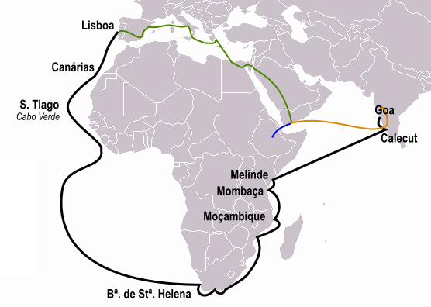
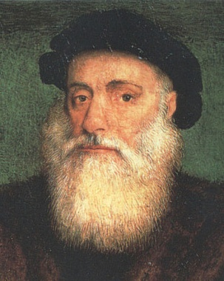
3ª
descoberta
do caminho
marítimo
para a
India
(1497)
Vasco da Gama

Slide 42
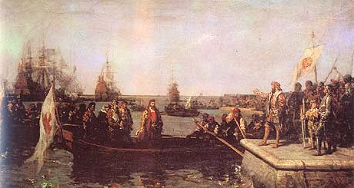
partida (séria, grave e solene) de Vasco da Gama

Slide 43
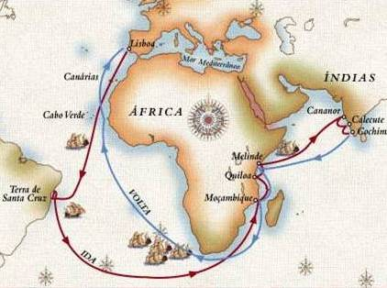
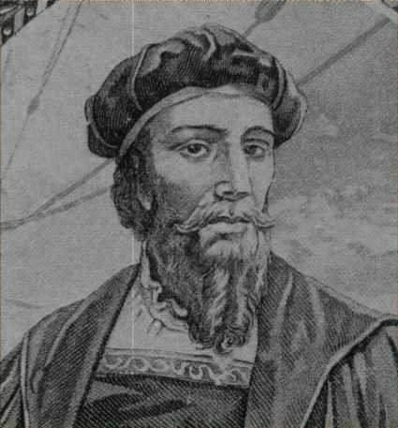
4ª
descoberta do Brasil (1500)
Alvares Cabral

Slide 44
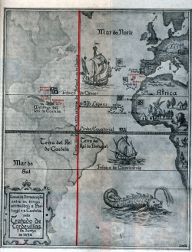
Brasil:
descoberta
ou
achamento
?
Tratado de
Tordesilhas
(1494)

Slide 45
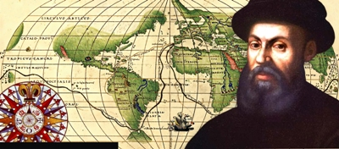
5ª
a primeira viagem à volta do mundo (1519)
Fernão de Magalhães

Slide 46
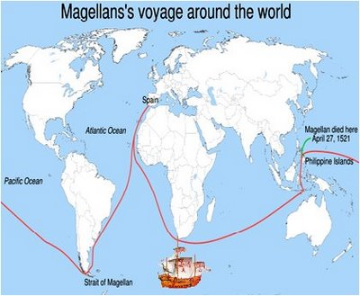

Slide 47
o primado da ida
“Se, após o motim dos seus capitães diante de s. Julian, na costa patagónica da América do Sul, a 1 de Abril de 1520, o português Magalhães não tivesse, apesar de todas as objecções dos seus subordinados, desembarcado e executado os insubordinados nobres espanhóis, não teria feito compreender aos seus homens, com a maior determinação, o que significa uma viagem de ida incondicional, e se, (…) não tivesse ameaçado de morte quem quer que falasse de regresso ou mencionasse a falta de viveres, a viagem por oeste para as Molucas teria acabado logo no primeiro quinto do trajecto”
Sloterdijk Palacio de Cristal, p. 91

Slide 48
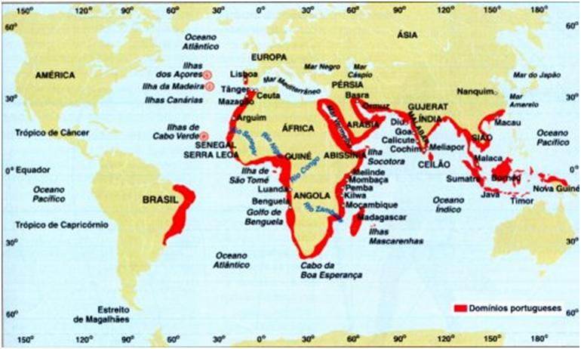
um império improvável e inaudito

Slide 49
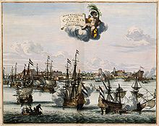
depois dos navegadores, são os conquistadores que partem para oriente.

Slide 50
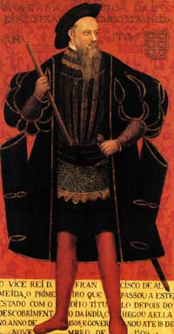
D. Francisco de Almeida
1º vice rei da India
parte em 1505
com 22 navios
e 1500 homens

Slide 51
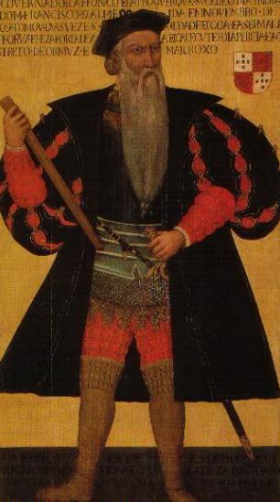
D. Afonso de Albuquerque
2º vice rei da India
parte em 1508.
Toma Ormuz, Malaca,
chega a Timor e Macau,
e faz de Goa a capital
do seu império

Slide 52
grandezas
“o português era a ‘língua franca’ do oriente, e falava-se na Índia, na Malásia, no Pegu, em Bramá, em Sião, no Tonquim, na Cochinchina, na China, em Comoran na Pérsia, em Meca da Arábia, em Bassorá da Turquia”.
António Sérgio,
Breve Interpretação da História de Portugal,
Lisboa, Sá da Costa, 1972, p. 29

Slide 53
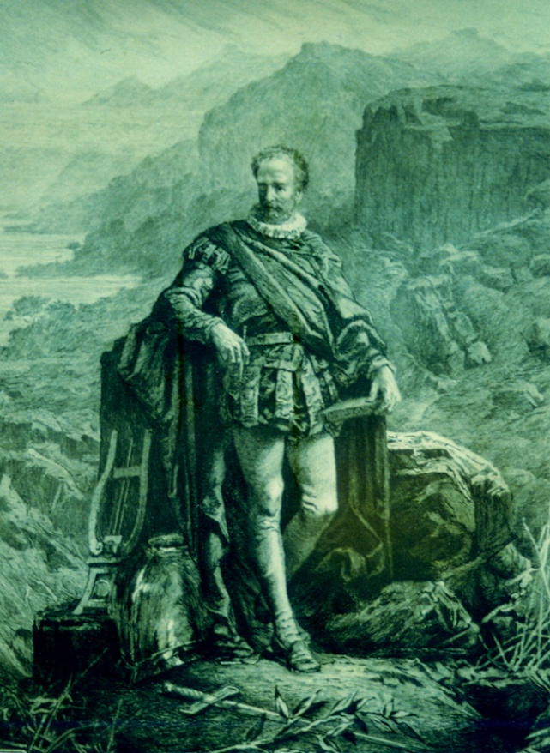
Camões
(1465 – 1536)

Slide 54
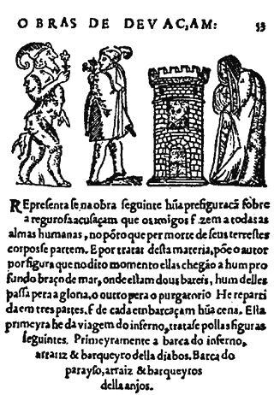
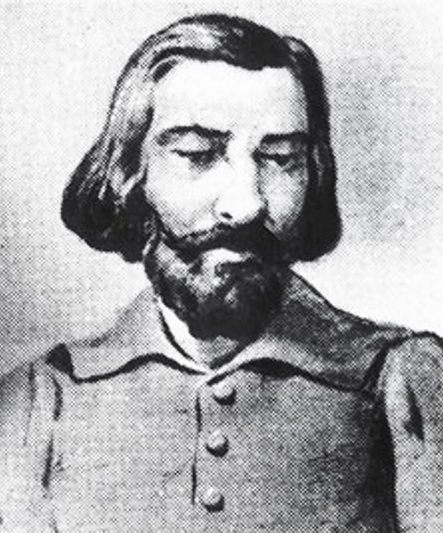
Gil Vicente
(1465 – 1536)

Slide 55
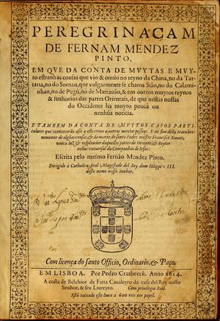
Fernão Mendes Pinto
(1510 – 1583)

Slide 56
relações de naufrágios
e sucessos infelizes acontecidos aos navegadores portugueses
reunidos por Bernardo Gomes de Brito e publicados em 2 volumes, em 1735 e 1736

Slide 57
Garcia da Horta
(1500-1568)

Slide 59
Pedro Nunes (1502 -1578)

Slide 62
sinais de decadência
Inquisição (1536)
Alcácer Quibir (1578)
Terramoto (1755)
Invasões francesas (1807-1814)
“Nunca povo algum absorveu tantos tesouros, ficando ao mesmo tempo tão pobre”
Antero, Causas da decadência dos povos peninsulares, p. 24

Slide 63
a inquisição é instituída em Portugal pela bula papal “Cum ad nihil magis” (1536)

Slide 65
Alcácer Quibir 4 Agosto 1578
D. Sebastião (1554—1578)

Slide 66
O sebastianismo é anterior ao desaparecimento de D. Sebastião em Alcácer Quibir
Bandarra (1500 —1556)

Slide 67
sebastianismo, irrealismo, saudosismo e sentimento de perda irreparável
“O máximo de existência irrealista que nos foi dado viver, e o máximo de coincidência com o nosso ser profundo, o sebastianismo representa a consciência delirada de uma fraqueza nacional, de uma carência, e essa carência é real”
Eduardo Lourenço O labirinto da saudade, p. 24

Slide 68
terramoto, marmoto e piromoto (1755)

Slide 71
invasões francesas

Slide 73
Antero de Quental
(1842-1891)

Slide 74
“Causas da decadência dos povos peninsulares”
(…)
“Ora esses fenómenos capitais são três, e de três espécies: um moral, outro político, outro económico. O primeiro é a transformação do catolicismo, pelo Concílio de Trento. O segundo, o estabelecimento do absolutismo, pela ruína das liberdades locais. O terceiro, o desenvolvimento das conquistas longínquas.
(…)
a expulsão dos judeus e mouros empobrece as duas nações, paralisa o comércio e a indústria, e dá um golpe mortal na agricultura em todo o Sul da Espanha: a perseguição dos cristãos-novos faz desaparecer os capitais: a Inquisição passa os mares, e, tornando-nos hostis os índios, impedindo a fusão dos conquistadores e dos conquistados
…
A escravatura (além de todas as suas deploráveis consequências morais) esterilizou pelo trabalho servil. Só o trabalho livre é fecundo: só os resultados do trabalho livre são duradouros.”
Antero de Quental (1871)
Causas da decadência dos povos peninsulares, Lisboa: Ulmeiro, pp. 30, 45 e 60.

Slide 75
episódios felizes
Fim da escravatura (1761)
Independência do Brasil (1825)
Implantação da República (1910)

Slide 76
Portugal foi
o primeiro país a abolir a escravatura (1761)

Slide 77
Portugal pioneiro do abolicionismo
O Marques de Pombal aboliu a escravatura em Portugal e na Índia por decreto de 12 de Fevereiro de 1761. Mais tarde, no reinado de D. Luis, foi proclamada a abolição da escravatura em todo o território português.
“Todos os indivíduos dos dois sexos, sem excepção alguma, que no mencionado dia se acharem na condição de escravos, passarão à de libertos e gozarão de todos os direitos e ficarão sujeitos a todos o deveres concedidos e impostos aos libertos pelo decreto de 19 de Dezembro de 1854.“

Slide 78
Portugal foi também pioneiro do comércio de escravos

Slide 79
independência do Brasil

Slide 80
a família real portuguesa no Brasil

Slide 82
nas margens do Ipiranga, o príncipe regente proclama a independência do Brasil: “independência ou morte!”

Slide 83
implantação da República (1910)

Slide 84
“o patriotismo fora a sua arma ideológica antes do triunfo, seria a sua justificação permanente apos 1910
(…)
uma Pátria, aquela mesma que em música e palavras se definira na Portuguesa, como ‘herois do mar, nobre povo, nação valente’”
Eduardo Lourenço, Labirinto da Saudade, Lisboa: D. Quixote, 1978,
p. 28

Slide 86
o estado novo

Slide 89
censura

Slide 90
presos políticos

Slide 91
tortura

Slide 92
imigração massiva

Slide 93
guerra colonial

Slide 112
Grândola vila morena
Grândola, vila morena Terra da fraternidade O povo é quem mais ordena Dentro de ti, ó cidade
Dentro de ti, ó cidade O povo é quem mais ordena Terra da fraternidade Grândola, vila morena
Em cada esquina, um amigo Em cada rosto, igualdade Grândola, vila morena Terra da fraternidade
Terra da fraternidade Grândola, vila morena Em cada rosto, igualdade O povo é quem mais ordena
À sombra duma azinheira Que já não sabia a idade Jurei ter por companheira Grândola, a tua vontade
Grândola a tua vontade Jurei ter por companheira À sombra duma azinheira Que já não sabia a idade

Slide 121
mas, que revolução é esta ????

Slide 126
prec

Slide 127
poder popular

Slide 128
reforma agrária

Slide 130
tractores oferecidos às cooperativas alentejanas pela solidariedade
internacional. Com o fim da reforma agraria, foram entregues aos
proprietários juntamente com as terras que haviam sido expropriadas.

Slide 131
Sonho que sou a poetisa eleita, Aquela que diz tudo e tudo sabe, Que tem a inspiração pura e perfeita, Que reúne num verso a imensidade! Sonho que um verso meu tem claridade Para encher todo o mundo! E que deleita Mesmo aqueles que morrem de saudade! Mesmo os de alma profunda e insatisfeita! Sonho que sou Alguém cá neste mundo... Aquela de saber vasto e profundo, Aos pés de quem a Terra anda curvada! E quando mais no céu eu vou sonhando, E quando mais no alto ando voando, Acordo do meu sonho... E não sou nada!...
Vaidade, Livro de Mágoas (1919) Florbela Espanca

Slide 132
a terra – essa – ainda lá está. Limpa e pura
entre a perda irreparável e a abertura ao impossível

